Slide 1
Lesson 03
List & Dictionary

Slide 2
List
Een list is wat het zegt, een lijst
Een lijst kan ongeveer 2 miljard items opslaan
Lists zijn handig omdat je ze makkelijk aan kan passen in tegenstelling tot een array
Lists zijn super efficient

Slide 3
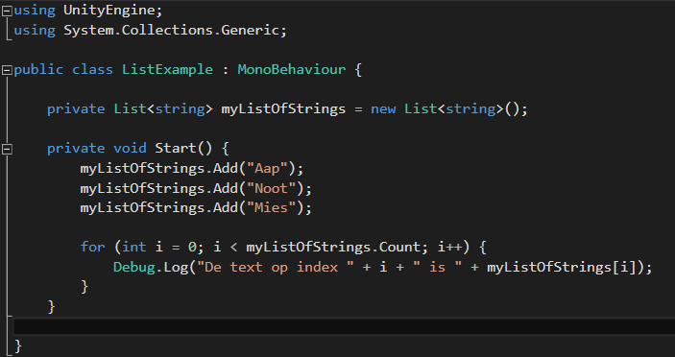
Voorbeeld
Notes:
private List<string> myListOfStrings = new List<string>();
private void Start() {
myListOfStrings.Add("Aap");
myListOfStrings.Add("Noot");
myListOfStrings.Add("Mies");
for (int i = 0; i < myListOfStrings.Count; i++) {
Debug.Log("De text op index " + i + " is " + myListOfStrings[i]);
}
}

Slide 4
Foreach
Een foreach is bijna hetzelfde als een for- en while loop maar dan net wat anders
foreach geeft meer controle (dit wordt handig wanneer je met custom types gaat werken zoals classes)

Slide 5
List - Opdracht 1
Maak een list aan die ‘numbersList’ heet en vul deze doormiddel van een for loop met de cijfers 0 t/m 100.
Debug.Log alle items in de List doormiddel van een foreach loop.
Notes:
private List<int> numbersList = new List<int>();
private void Start() {
for (int i = 0; i <= 100; i++) {
numbersList.Add(i);
}
foreach (int i in numbersList) {
Debug.Log("Cijfer: " + i);
}
}

Slide 6
Remove / RemoveAt
Items in een List kan je ook makkelijk verwijderen. Bijvoorbeeld een enemy wanneer deze doodgaat.
Dit doe je door myList.Remove(enemy); te gebruiken.
Wanneer je een bepaalde waarde op vaste locatie wilt verwijderen gebruik je myList.RemoveAt(10);

Slide 7
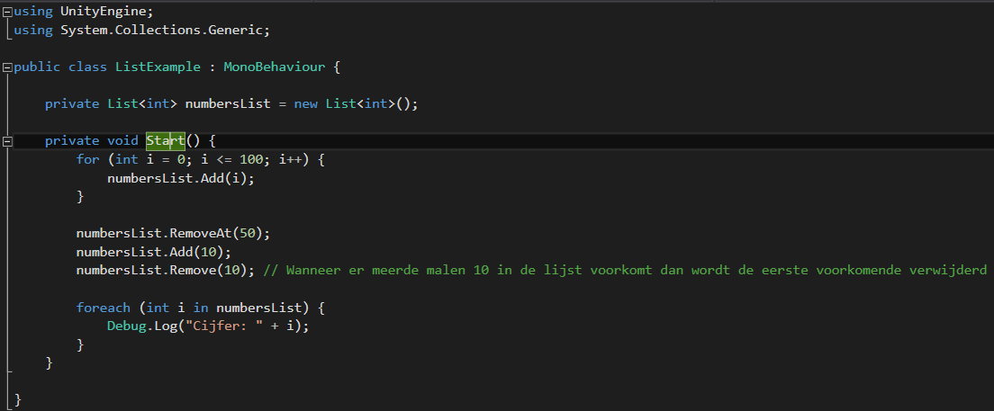
Voorbeeld
Notes:
private List<int> numbersList = new List<int>();
private void Start() {
for (int i = 0; i <= 100; i++) {
numbersList.Add(i);
}
numbersList.RemoveAt(50);
numbersList.Add(10);
numbersList.Remove(10); // Wanneer er meerde malen 10 in de lijst voorkomt dan wordt de eerste voorkomende verwijderd
foreach (int i in numbersList) {
Debug.Log("Cijfer: " + i);
}
}

Slide 8
List - Opdarcht 2
Maak een lijst en vul deze met de nummers 0 t/m 10.
Zorg dat wanneer je een bepaalde knop indrukt dat de het laatste element in de lijst verwijderd wordt en debug.log dan de lijst.
Zorg dat wanneer de lijst leeg is er een debug.log verschijnt die zegt dat de lijst leeg is.
Zorg dat er geen error komt.
Notes:
private void Update() {
if (Input.GetKeyDown(KeyCode.G)) {
if (numbersList.Count <= 0) {
Debug.Log("The list is empty");
return;
}
numbersList.RemoveAt(numbersList.Count - 1);
foreach (int i in numbersList) {
Debug.Log(i);
}
}
}

Slide 9
Dictionary
Een dictionary zijn eigenlijk twee lists die gekoppeld zijn
Elemented zijn makkelijker op te zoeken in een dictionary

Slide 10
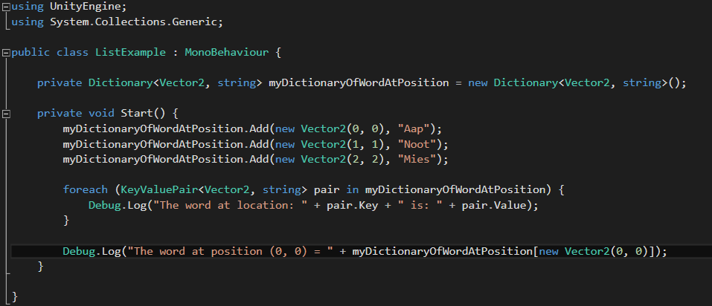
Voorbeeld
Notes:
private Dictionary<Vector2, string> myDictionaryOfWordAtPosition = new Dictionary<Vector2, string>();
private void Start() {
myDictionaryOfWordAtPosition.Add(new Vector2(0, 0), "Aap");
myDictionaryOfWordAtPosition.Add(new Vector2(1, 1), "Noot");
myDictionaryOfWordAtPosition.Add(new Vector2(2, 2), "Mies");
foreach (KeyValuePair<Vector2, string> pair in myDictionaryOfWordAtPosition) {
Debug.Log("The word at location: " + pair.Key + " is: " + pair.Value);
}
Debug.Log("The word at position (0, 0) = " + myDictionaryOfWordAtPosition[new Vector2(0, 0)]);
}

Slide 11
Dictionary - Opdracht 1
Maak een dictioanry aan van 10 woorden die gekoppeld zijn aan 10 zinnen.
Debug.log voor elk woord in de lijst de zin die er bij hoort.
dus Debug.Log(“Input: ” + pair.key + “ Response: ” + pair.value);
Input: Aap Response: De aap is raar etc.
Notes:
private Dictionary<string, string> myDictionaryOfInputAndResponse = new Dictionary<string, string>();
private void Start() {
myDictionaryOfInputAndResponse.Add("Aap", "De aap is raar.");
myDictionaryOfInputAndResponse.Add("Noot", "De noot is groot.");
myDictionaryOfInputAndResponse.Add("Mies", "Mies is kut.");
myDictionaryOfInputAndResponse.Add("Kaas", "Kaas is lekker.");
myDictionaryOfInputAndResponse.Add("Prut", "Prut is kut.");
myDictionaryOfInputAndResponse.Add("Locatie", "Hier.");
myDictionaryOfInputAndResponse.Add("Dictionary", "Zijn best wel handig.");
myDictionaryOfInputAndResponse.Add("Groet", "Hoi.");
myDictionaryOfInputAndResponse.Add("Hitler", "Heil.");
myDictionaryOfInputAndResponse.Add("Ok dan", "Uhm ja.");
foreach (KeyValuePair<string, string> pair in myDictionaryOfInputAndResponse) {
Debug.Log("Input: " + pair.Key + " Response: " + pair.Value);
}
}

